Slide 1

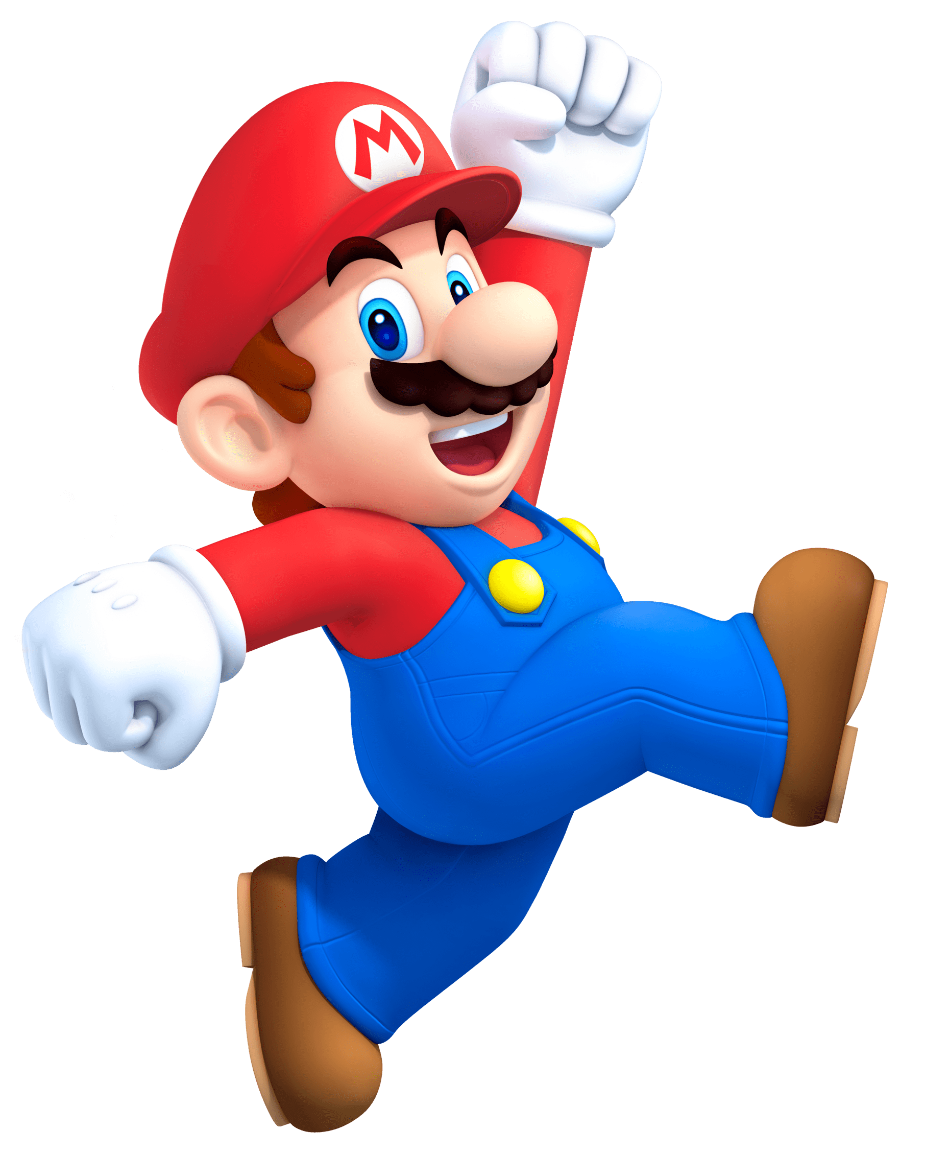
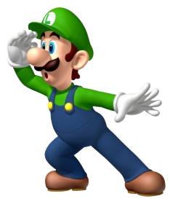

Slide 2
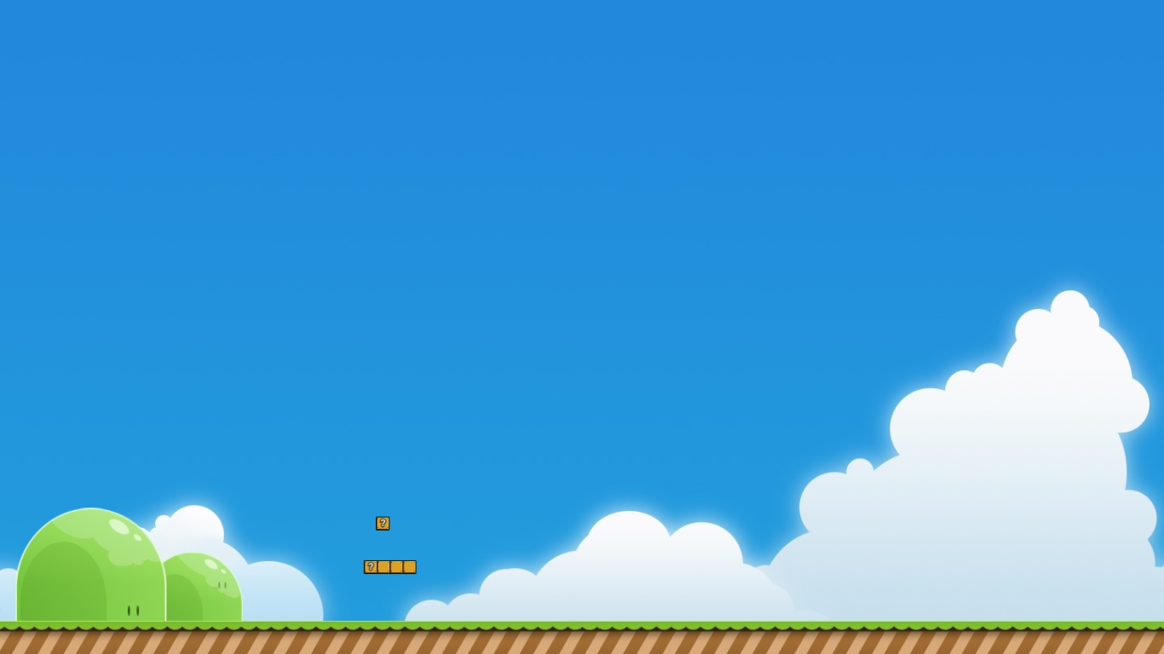
Mario Go!
โดย
นางสาว ภัทร์พลอย นิธิวาณิชย์ 6530300392
เสนอ
อาจารย์ กุลวดี สมบูรณ์วิวัฒน์
Fundamentals II รหัสวิชา 03603171
ภาคเรียนที่ 2 ปีการศึกษา 2565
มหาวิทยาลัยเกษตรศาสตร์ วิทยาเขตศรีราชา

Slide 3
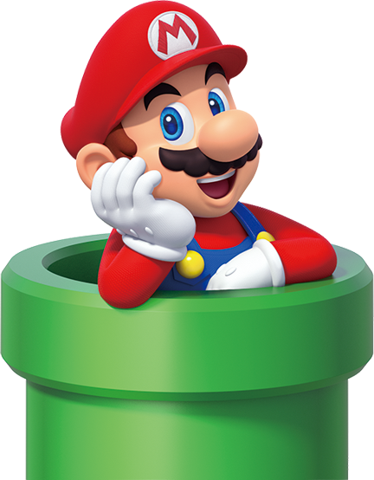
เหตุผลการทำโปรเจค
- สร้างเกม Mario Go! เพื่อความสนุกสนาน
เพื่อเป็นการทบทวนบทเรียนที่ผ่านมา
เพื่อทดสอบความเข้าใจในภาษา Java เบื้องต้น
เป็นการใช้เวลาว่างให้เกิดประโยชน์

Slide 4
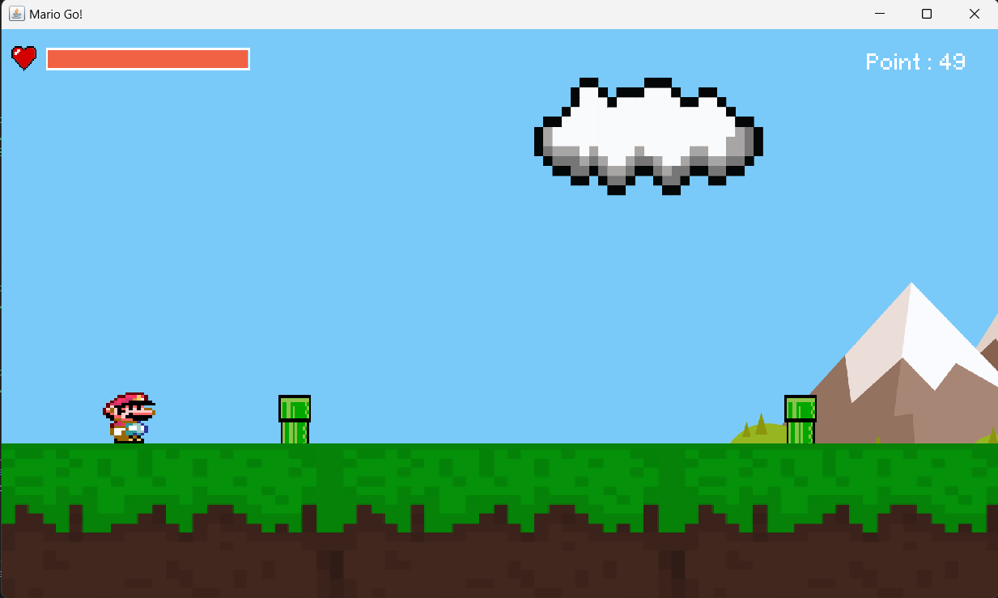
แนวคิดการออกแบบ UI
Title ชื่อเกม
Point
แต้มที่ได้จากการ
กระโดดข้ามสิ่งกีดขวาง
Health พลังชีวิต
Background
Character Mario
Background
Ground
Enemy pipe

Slide 5
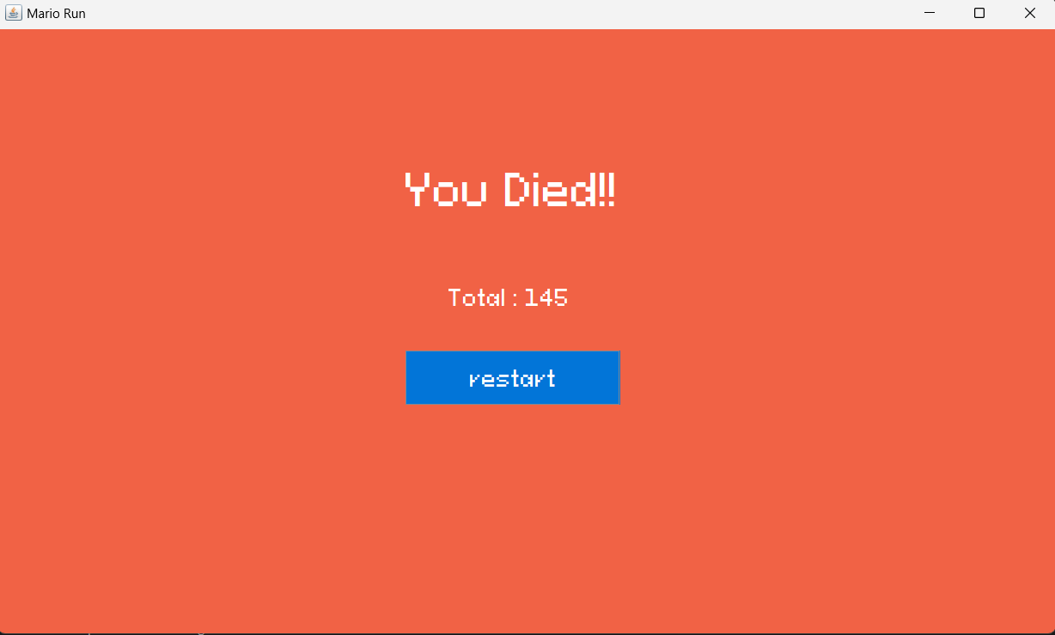
แนวคิดการออกแบบ UI
status
สถานะ
Showpoint
แสดงแต้ม
Restart
เมื่อกดจะเริ่มเกมใหม่

Slide 6
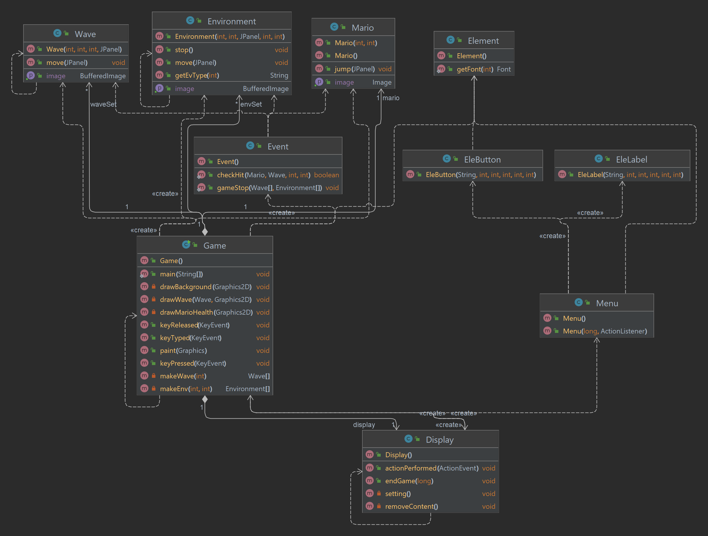
Class Diagram

Slide 7
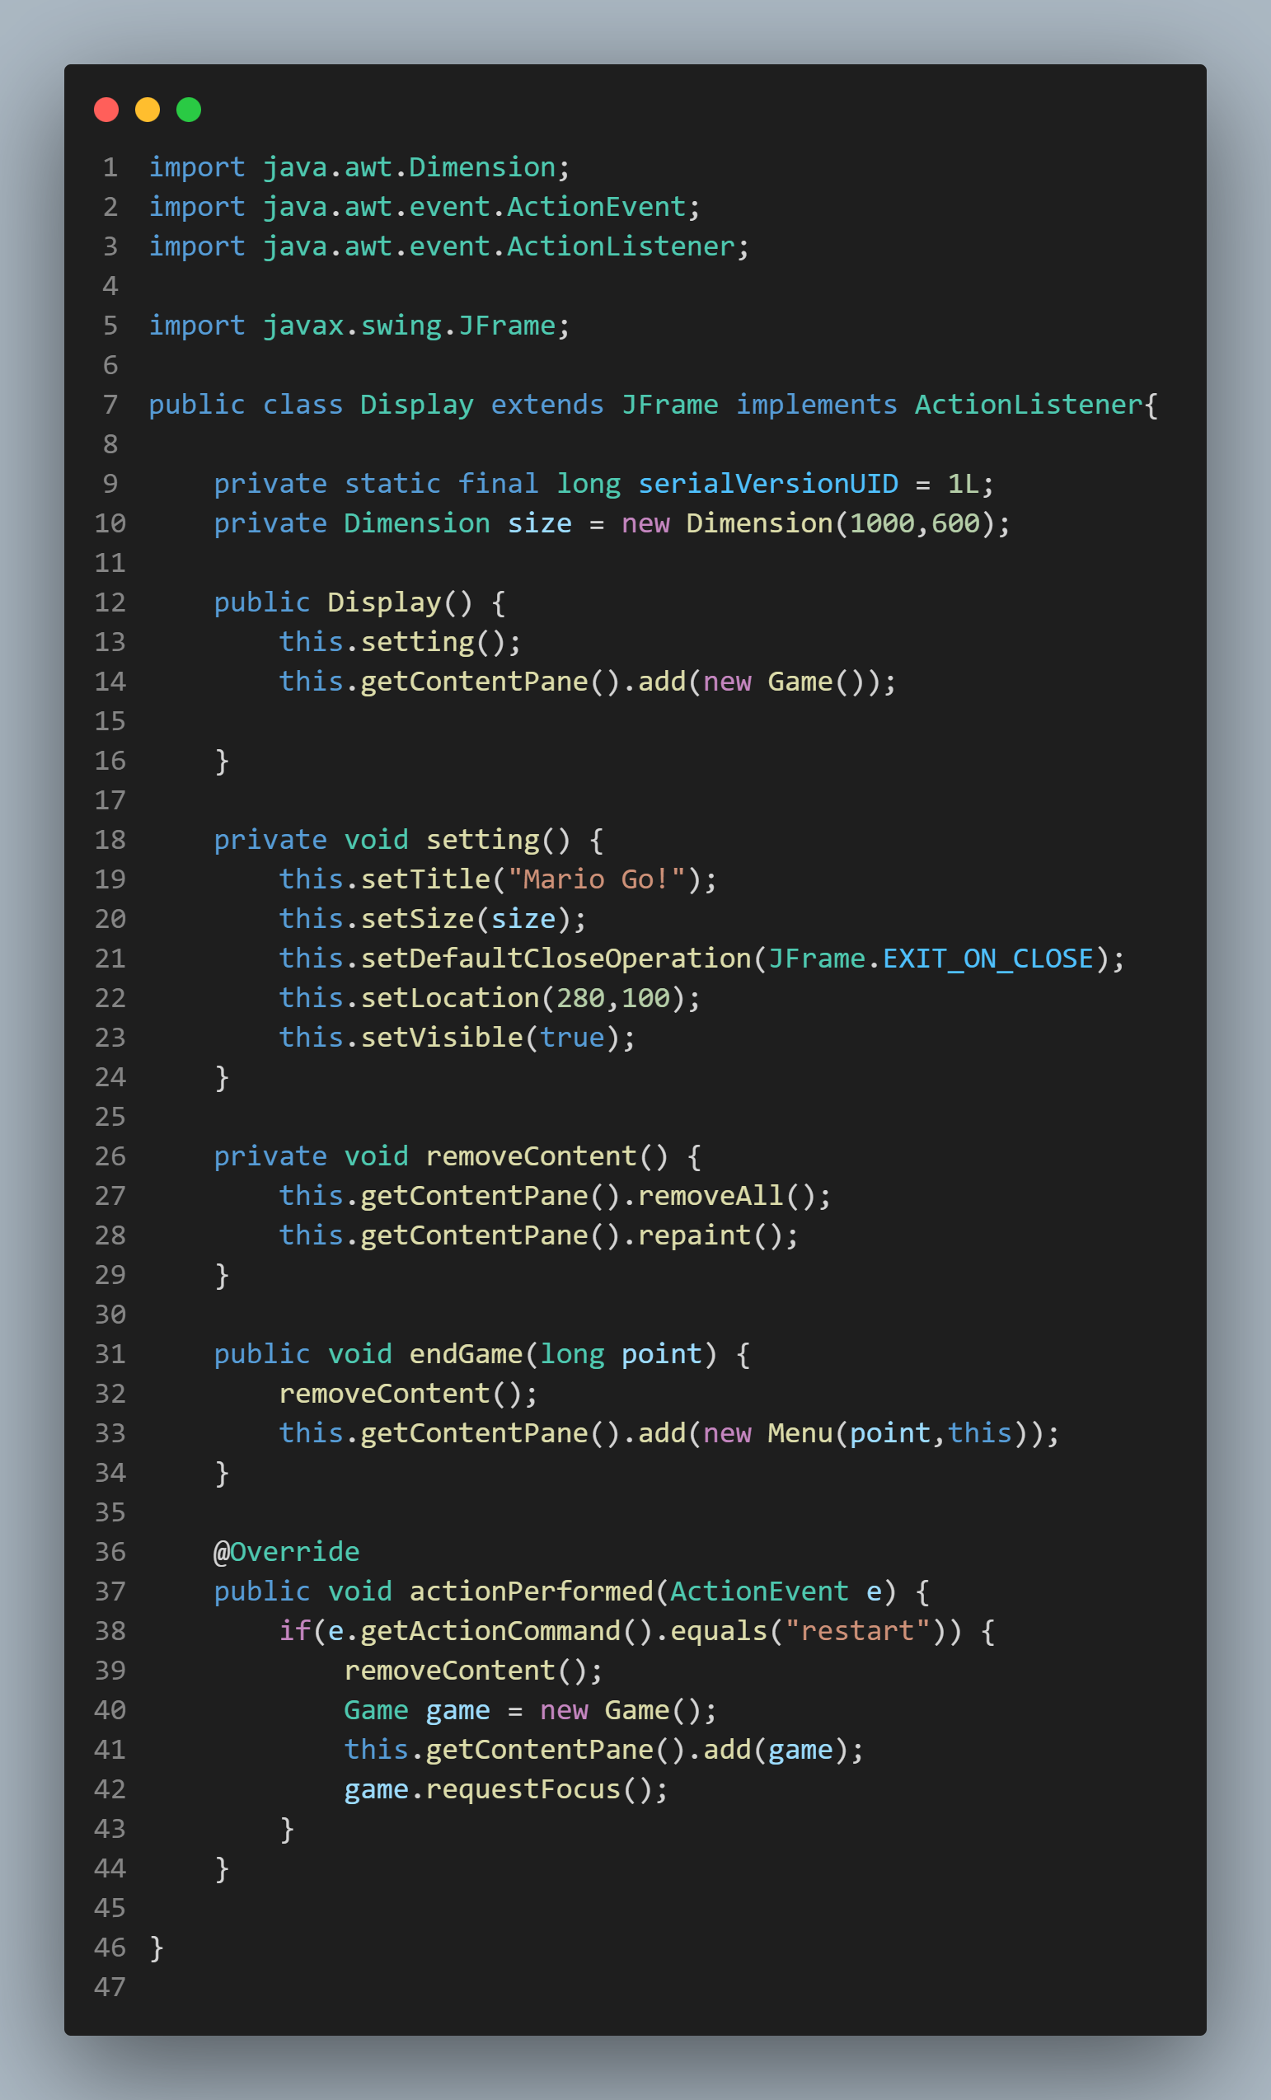
Algorithm
Display

Slide 8
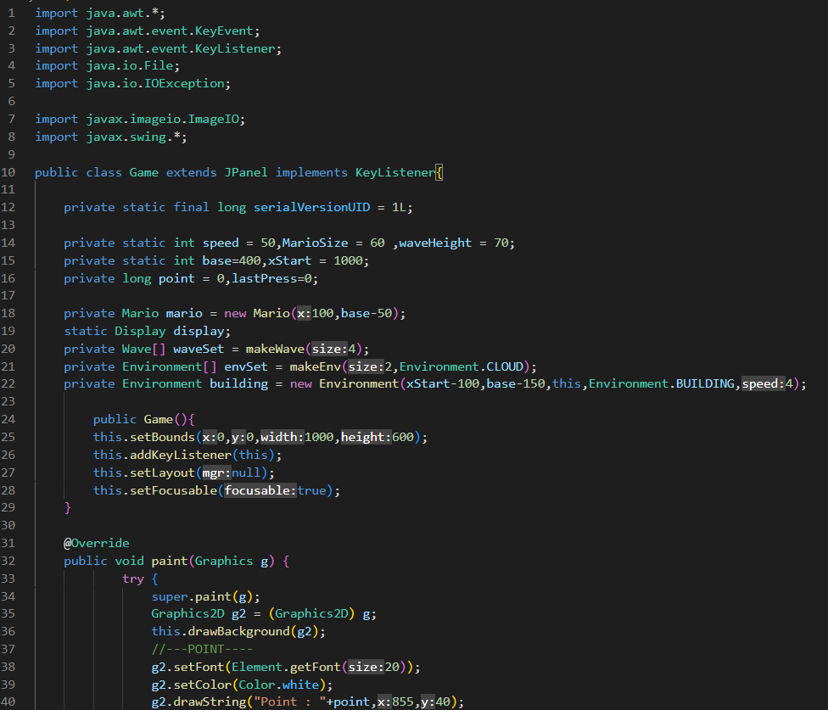
Game

Slide 9
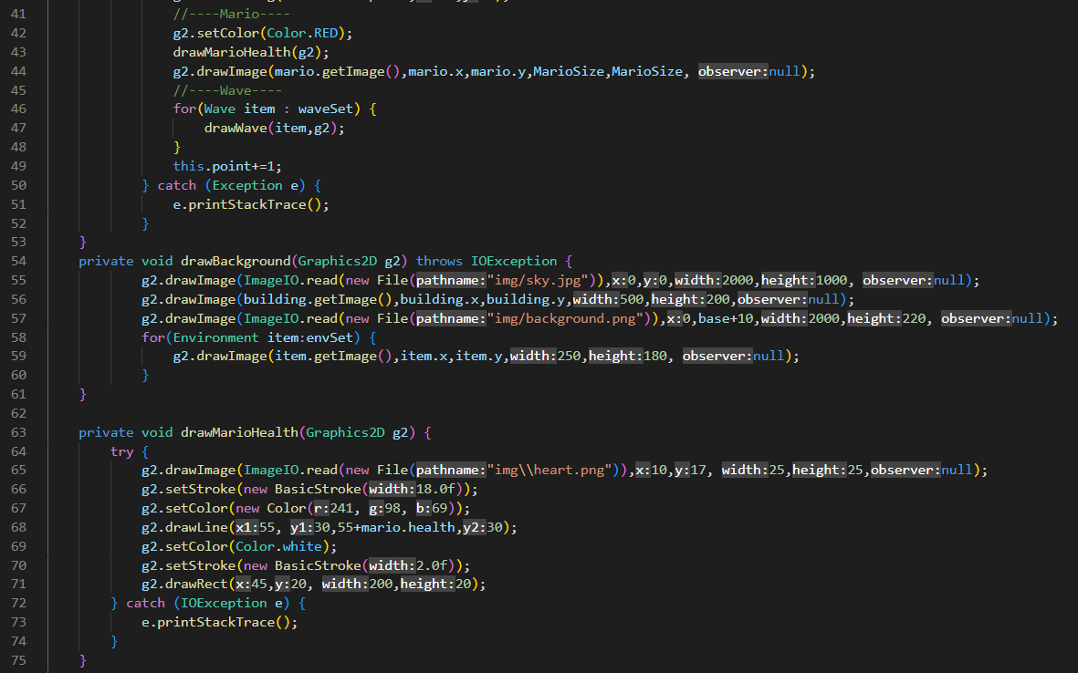

Slide 10
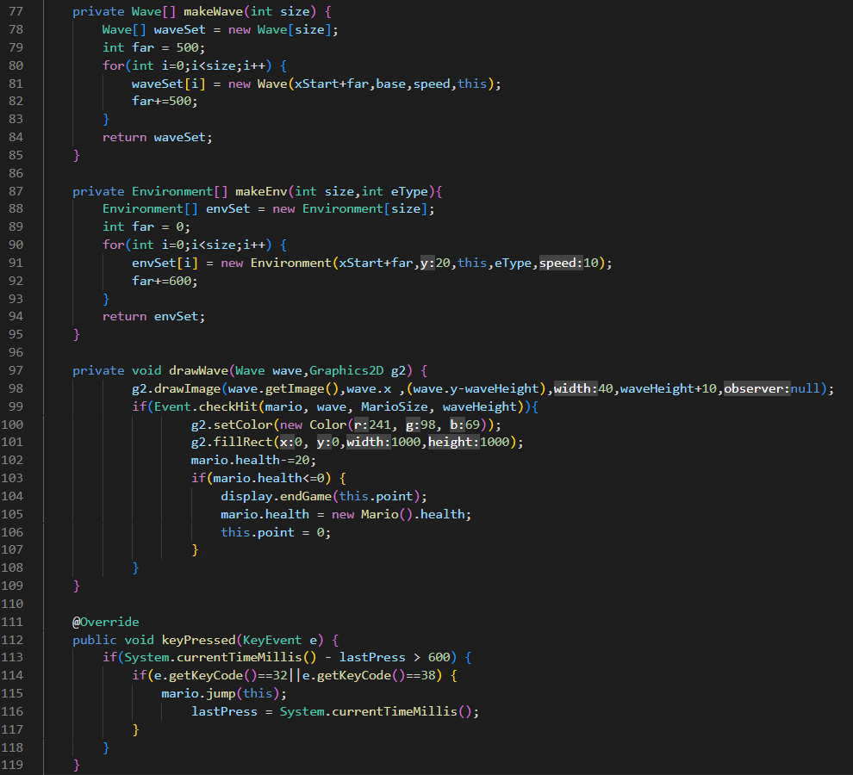
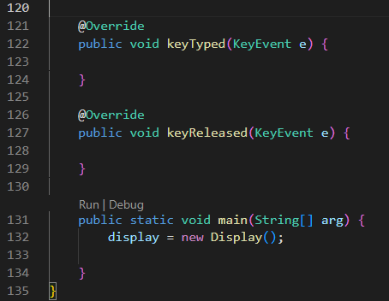

Slide 11
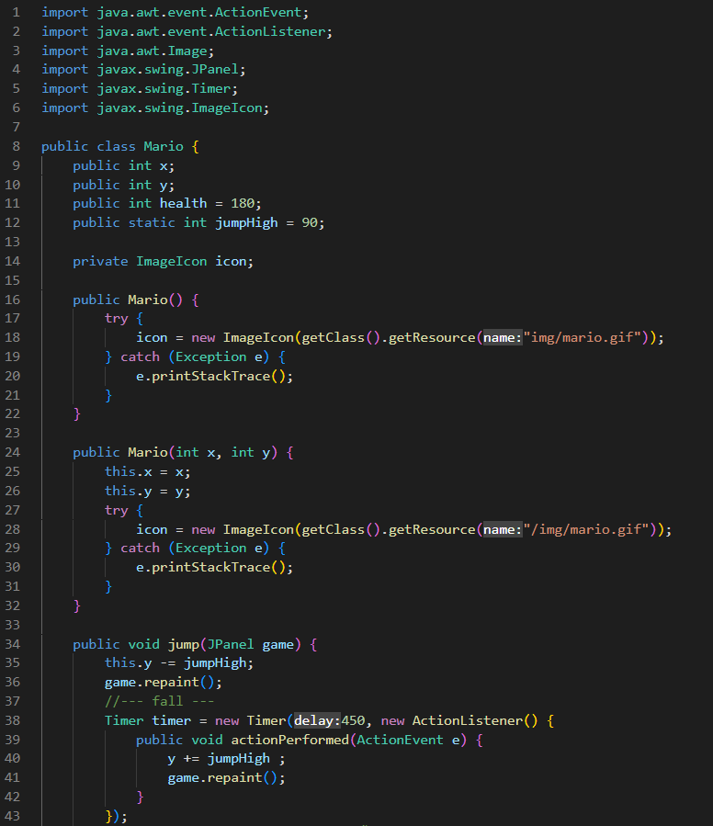
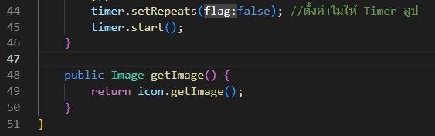
Mario

Slide 12
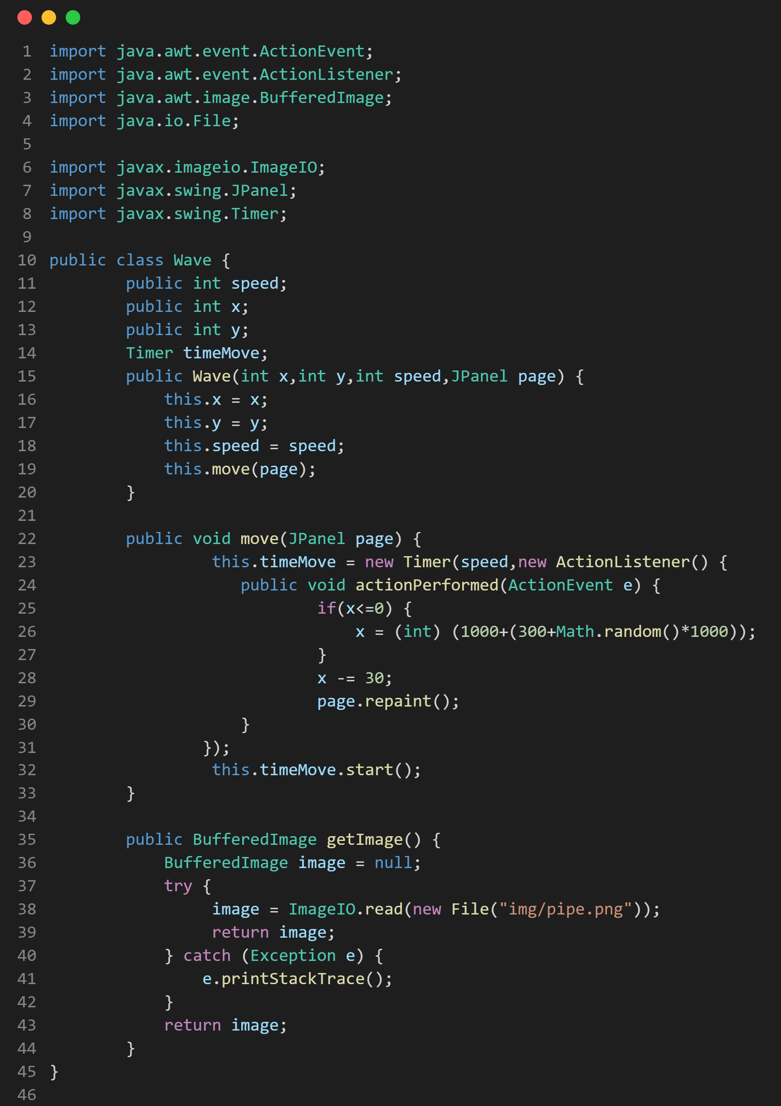
Wave

Slide 13
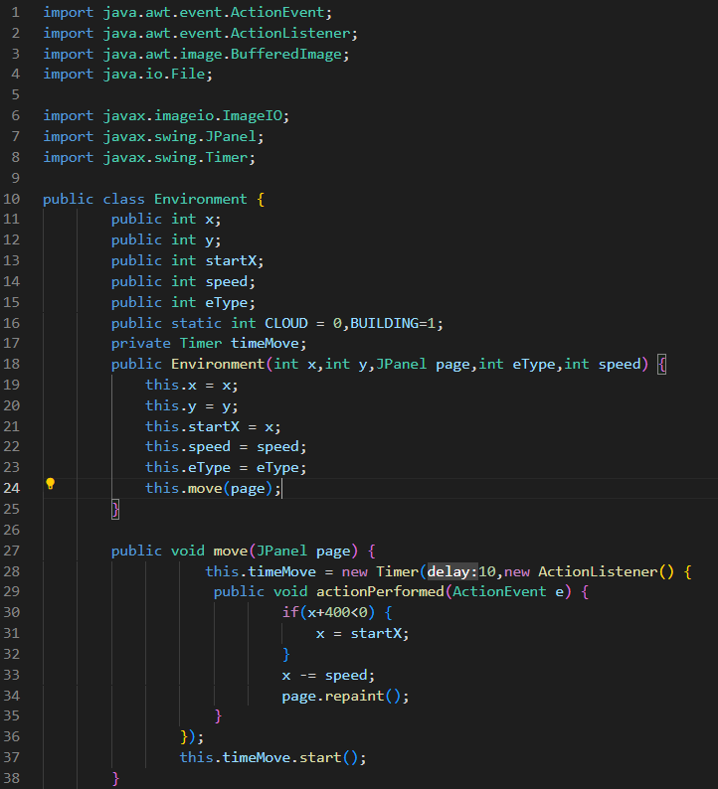
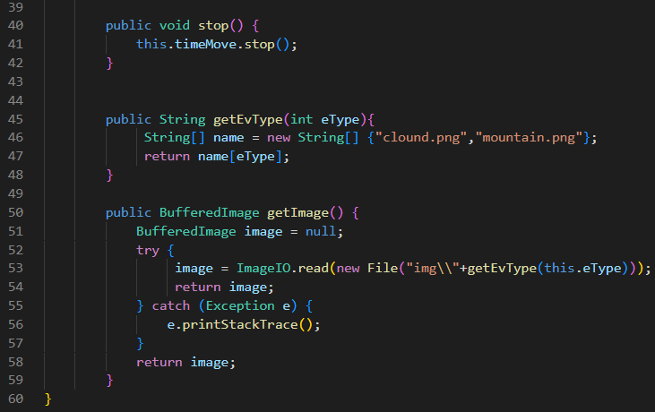
Environment

Slide 14
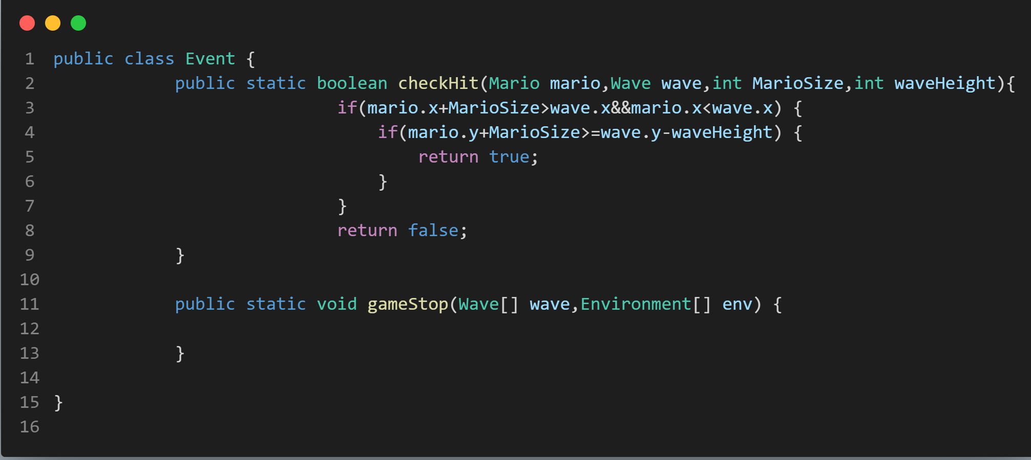
Event

Slide 15
อ้างอิง
https://youtu.be/lItydZs4voo
https://github.com/patploy2546/MARIO_GOGO.git

